Slide 1
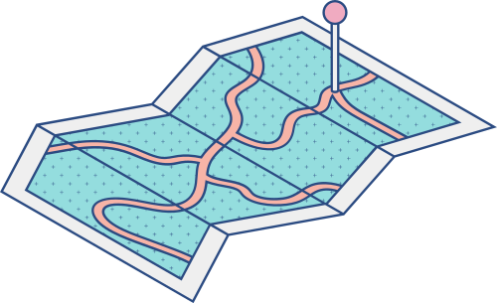






PENGEMBANGAN SISTEM PENJUALAN ONLINE UNTUK MENINGKATKAN EFEKTIVITAS DAN EFISIENSI OPERASIONAL CSE UNIKA SOEGIJAPRANATA
Darmstater Albertus Albert D.
20.K1.0035

Slide 2



PROBLEM?!
CSE
Go Digital

Slide 3

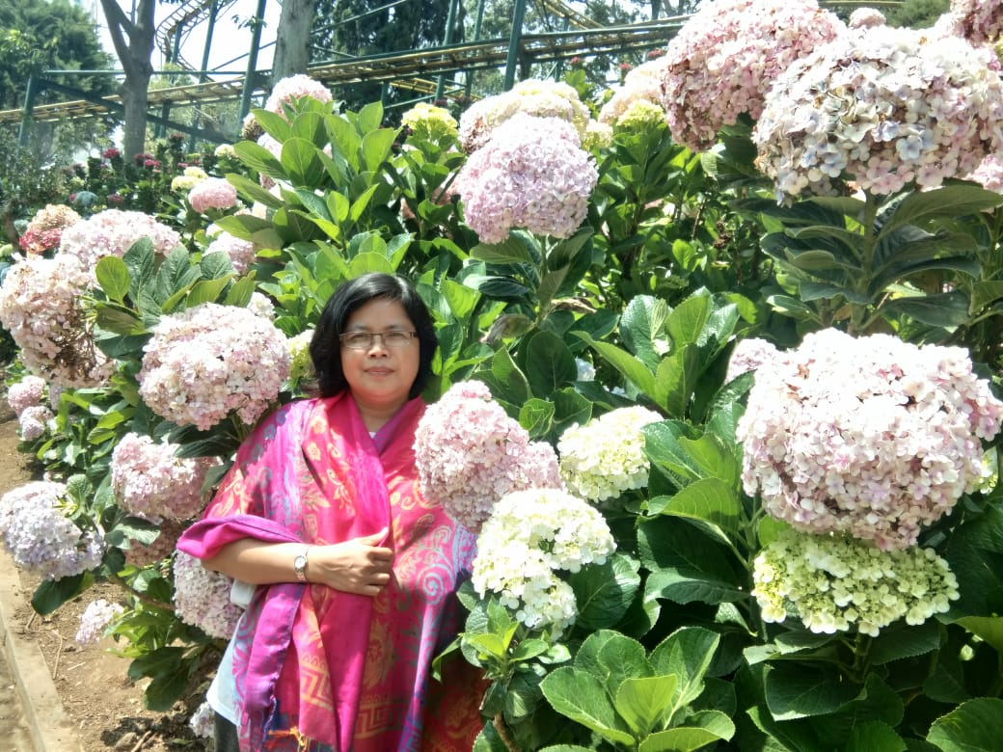
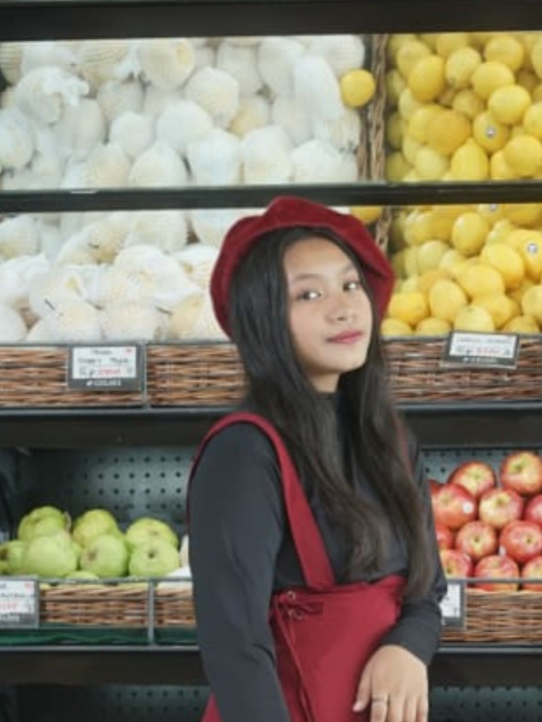
Apa sih itu CSE?
Dr. CH Yekti Prawihatmi Msi
Kepala CSE
Martha Anindya Padang (Manajemen 2020) Koordinator Mahasiswa Wirausaha Unika

Slide 4
Center of Student Entrepreunership
Wadah
Mahasiswa -> Wirausaha
Entrepreneurship?
Seseorang yang punya sikap mau bekerja keras dan berkorban, berani melakukan sesuatu dengan daya dan upaya yang kreatif tentunya dalam bidang berwirausaha berforkus dengan sikap, tindakan dan proses yang dilakukan oleh para entrepreneur dalam merintis, menjalankan dan mengembangkan usaha mereka

Slide 5





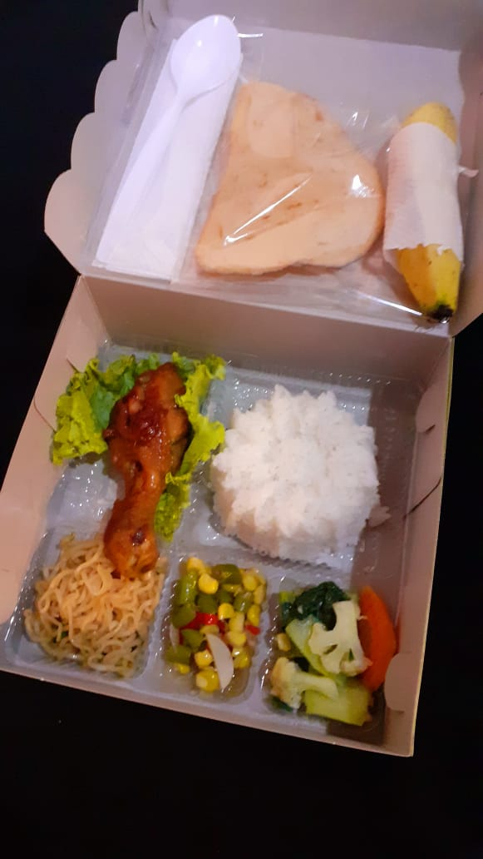
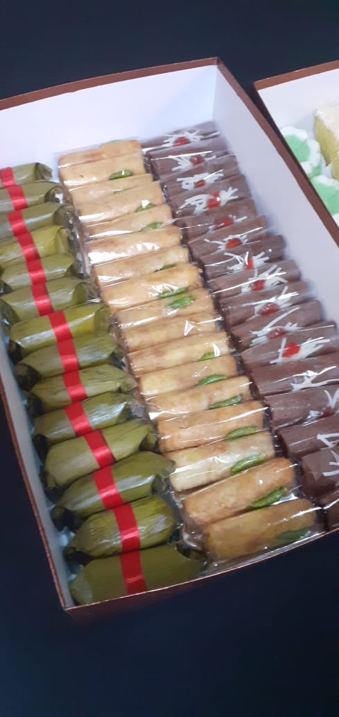

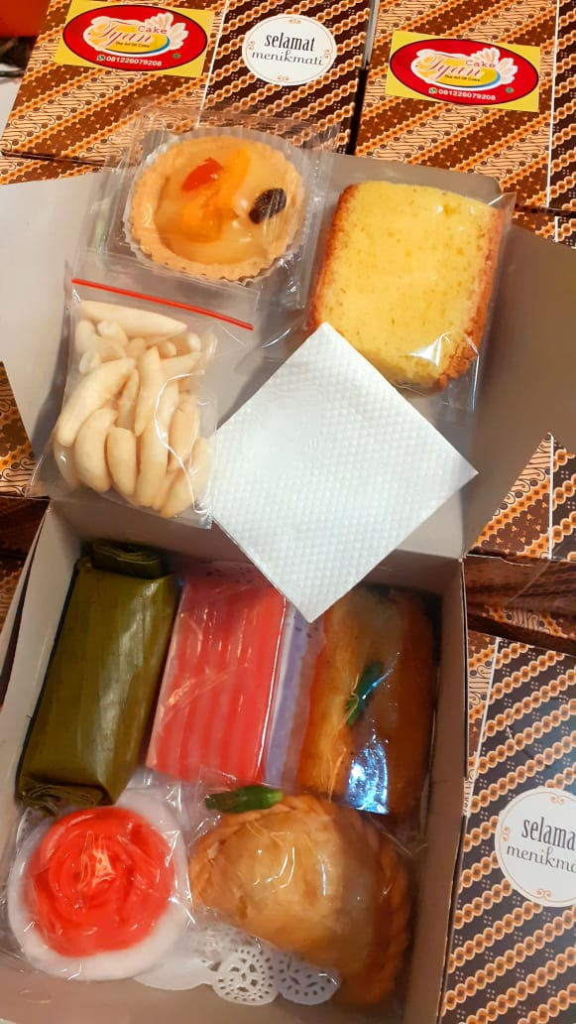
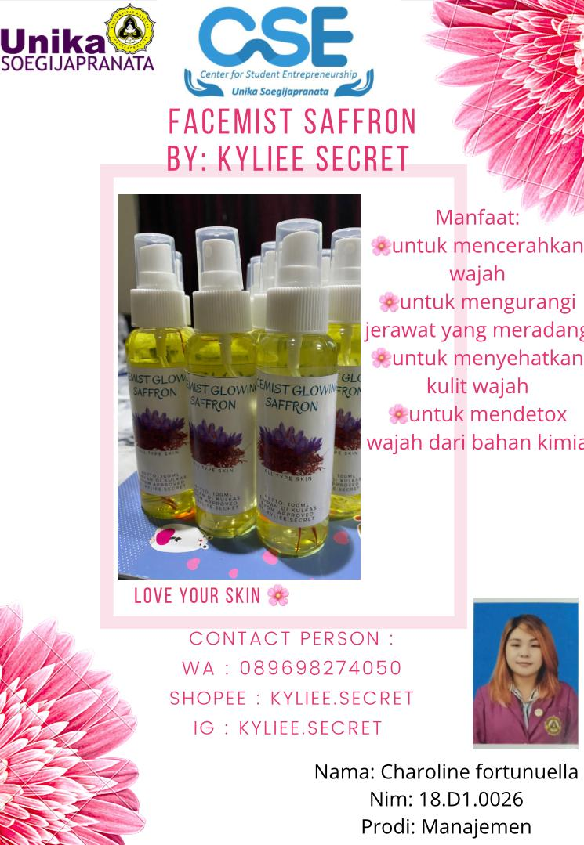




Center of Student Entrepreneurship

Slide 6
PROBLEM?!
Operasional CSE kurang efisien dan efektif
Go digital force

Slide 7
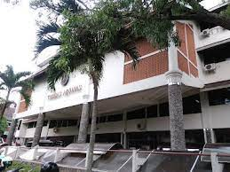
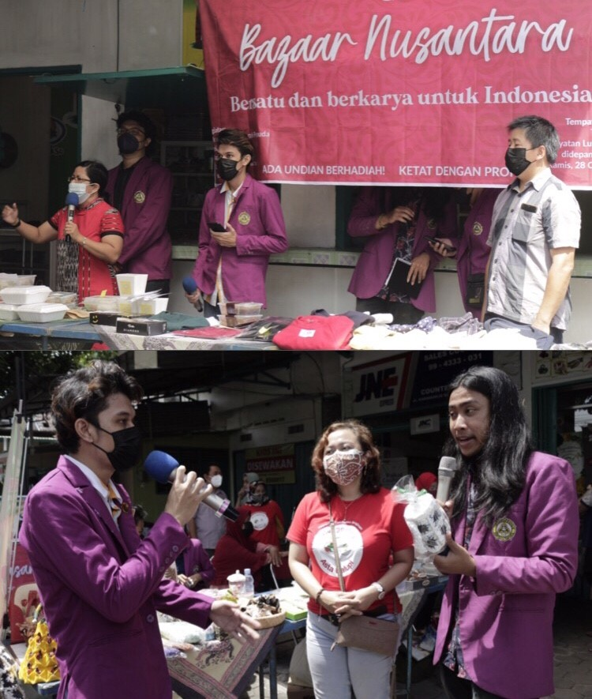
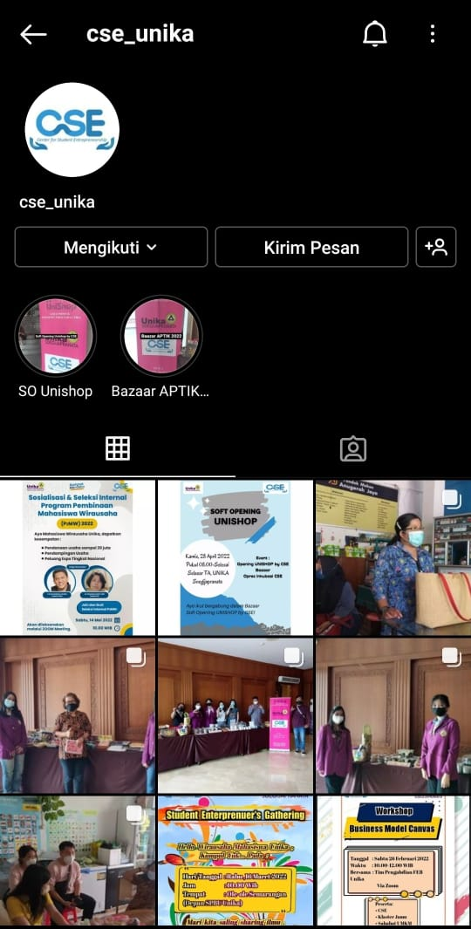
Kok iso?
TEMPAT PEMASARAN
KESULITAN
Selasar Gedung TA
WIRAUSAHAWAN
KONSUMEN
Toko Ole-ole
Instagram @cse_unika
Pemasaran produk masih secara offline
Sasaran penjualan terbatas
Tidak kenal produk nya
Tidak tahu tempat berjualan/pemasaran
KESULITAN

Slide 8

Go Digital Force

Slide 9

GO DIGITAL?!
JAMANNYA TEKNOLOGI
-CASHLESS
-JUAL BELI SECARA ONLINE
-PRAKTIS

Slide 10
UNISHOP
E-COMMERCE BERBASIS MOBILE APP
Aplikasi yang akan menjadi tempat untuk memasarkan produk-produk dari Mahasiswa
FITUR:
PEMBAYARAN DARI BERBAGAI MACAM METODE
DESAIN PRAKTIS DAN ELEGAN, MUDAH DIAKSES
PENGKLASIFIKASIAN PRODUK JELAS

Slide 11

MENGATASI MASALAH?
Memudahkan Wirausahawan memasarkan produk secara online
Sasaran penjualan tidak hanya ke Warga Kampus Unika Soegijapranata
Para konsumen menjadi lebih mengenal produk yang ditawarkan
Memudahkan konsumen mencari produk melalui aplikasi

Slide 12
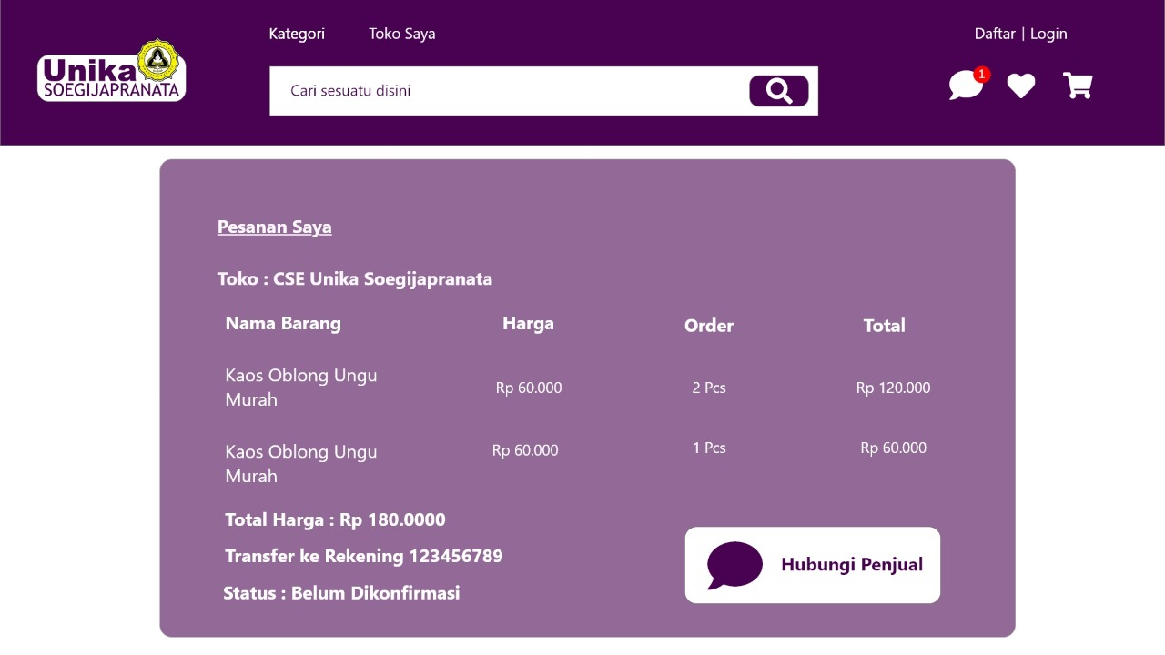
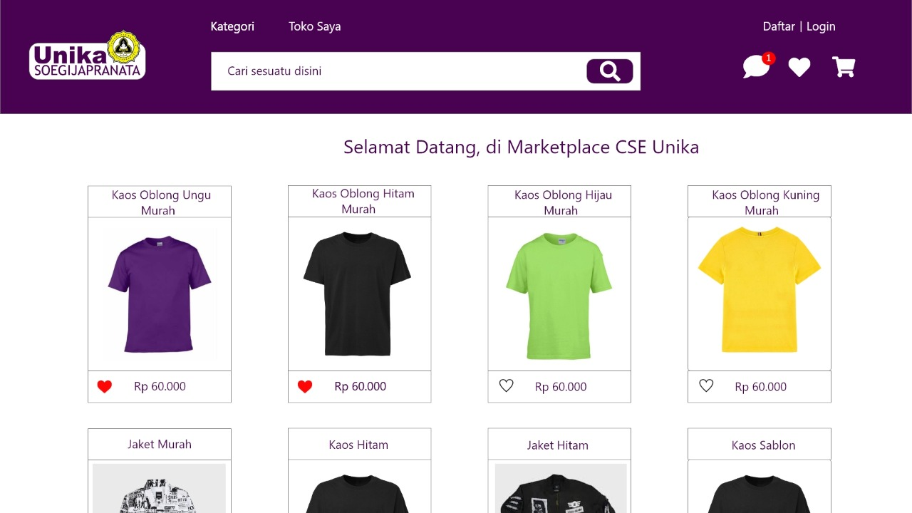
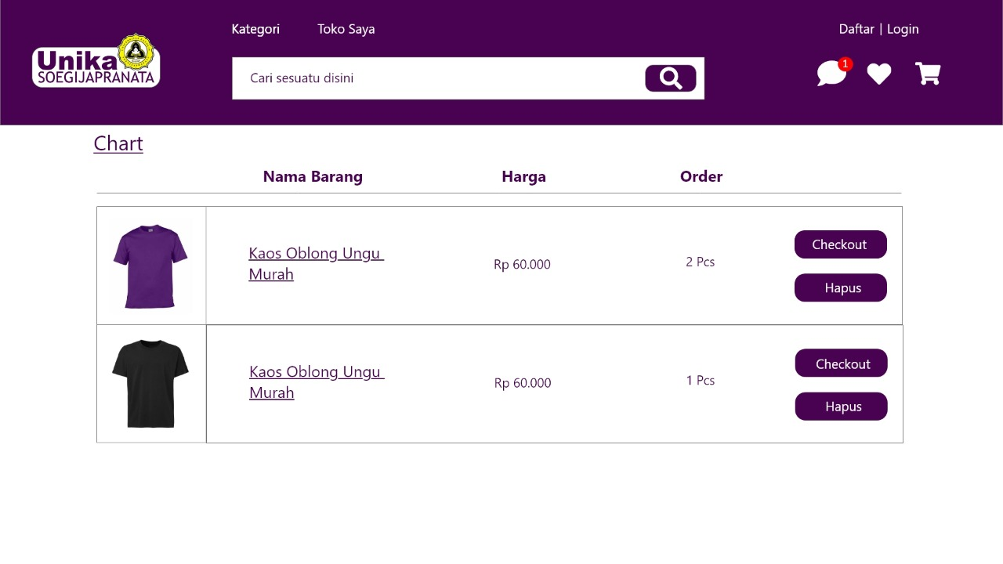
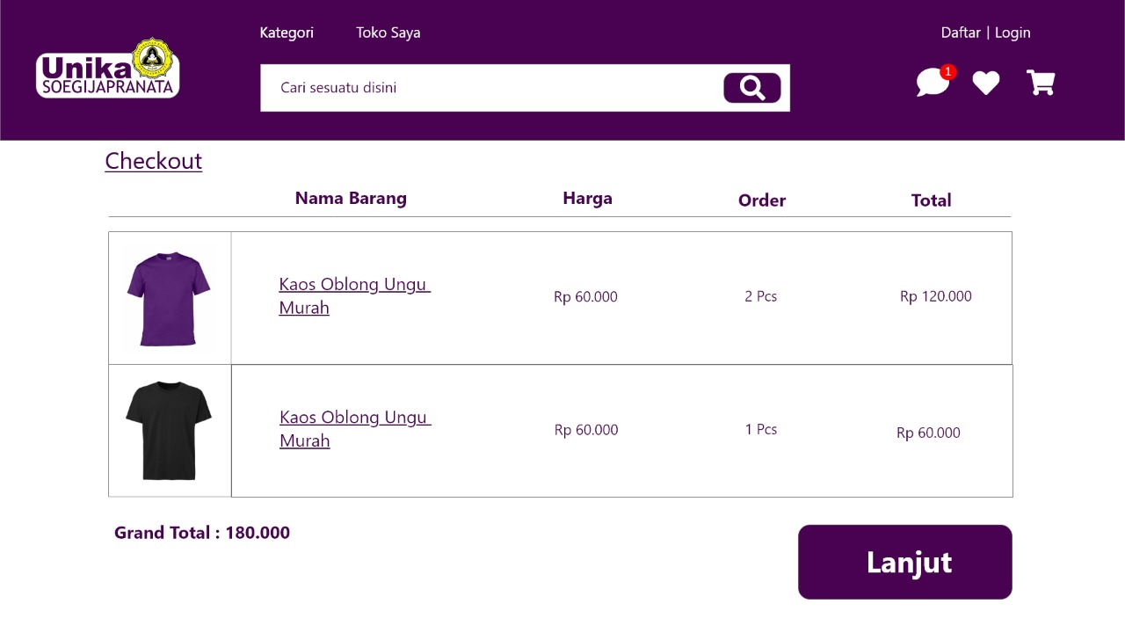
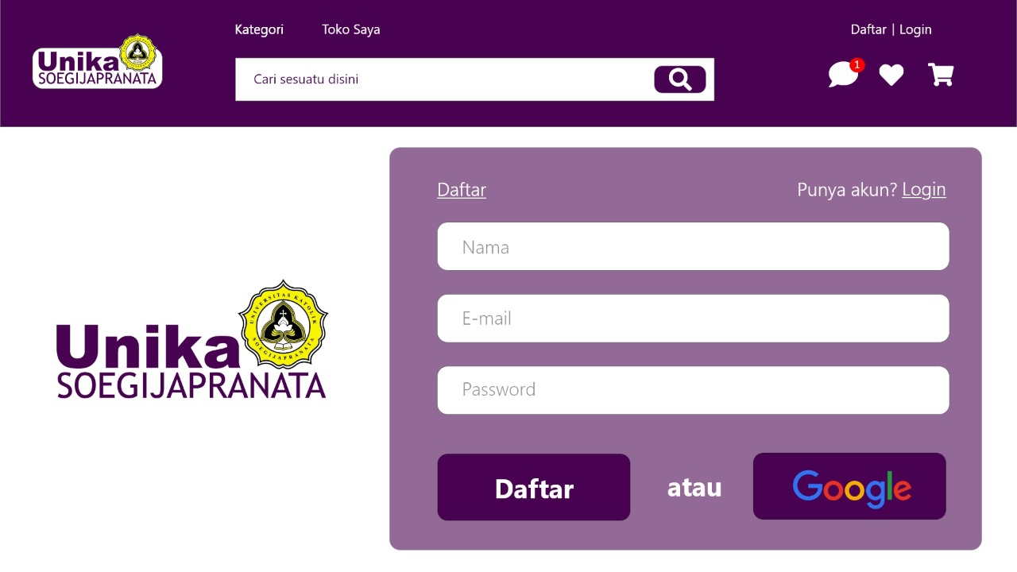
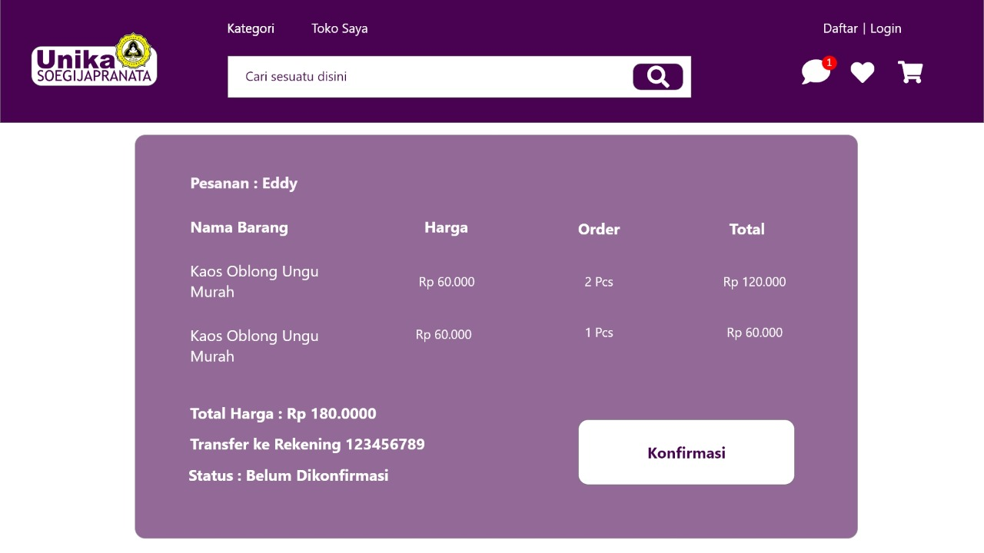
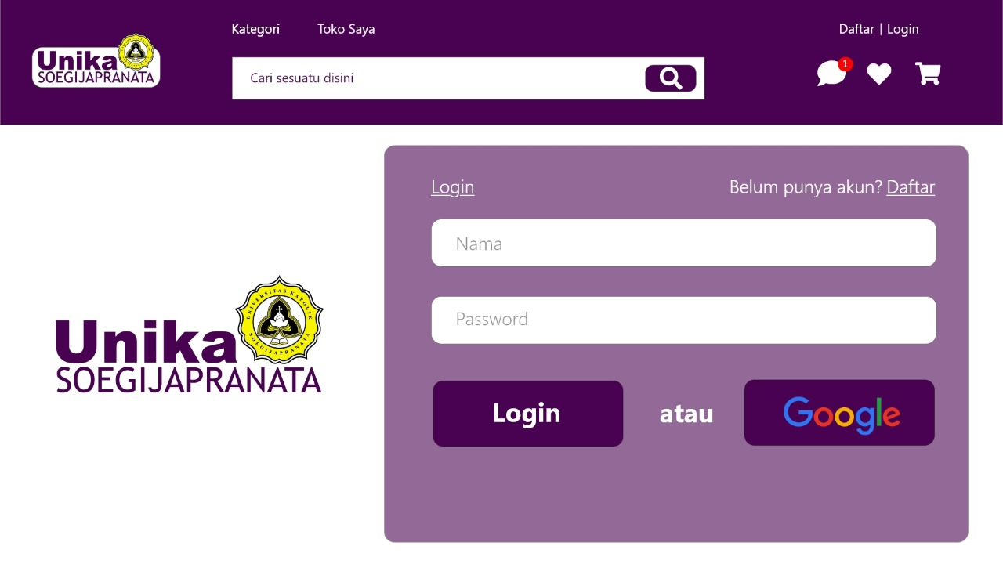
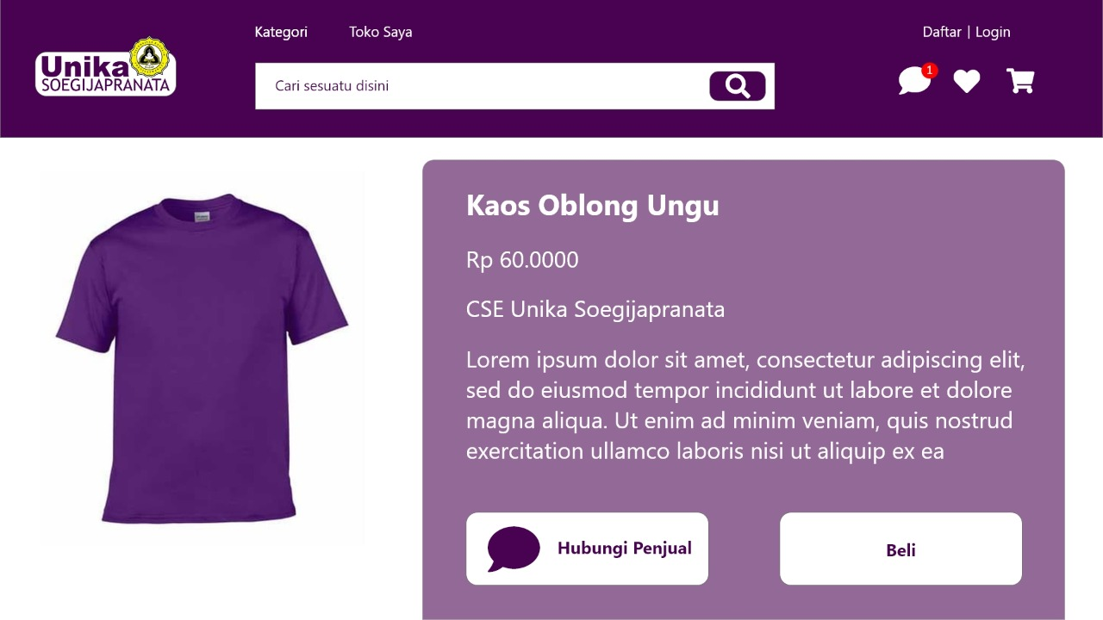
UNISHOP - WEBSITE

Slide 13
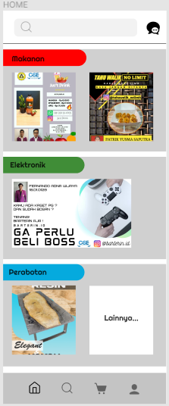
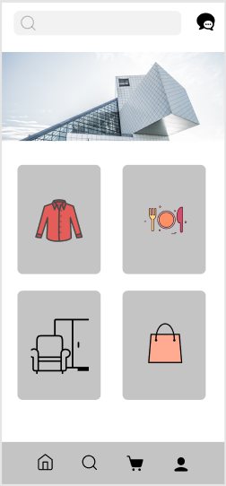
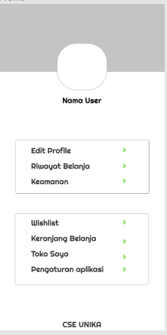
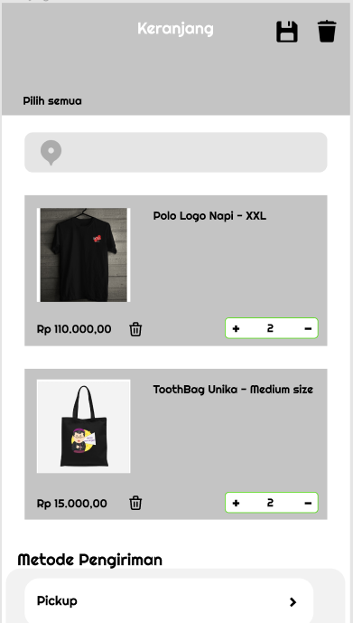
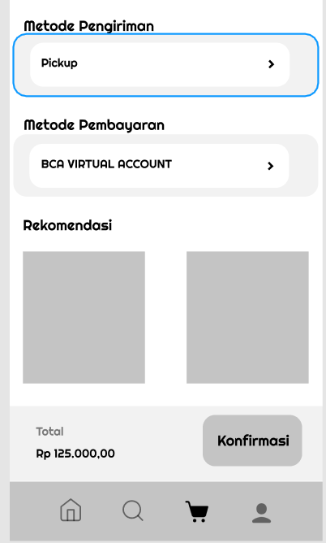
UNISHOP - MOBILE APP

Slide 14


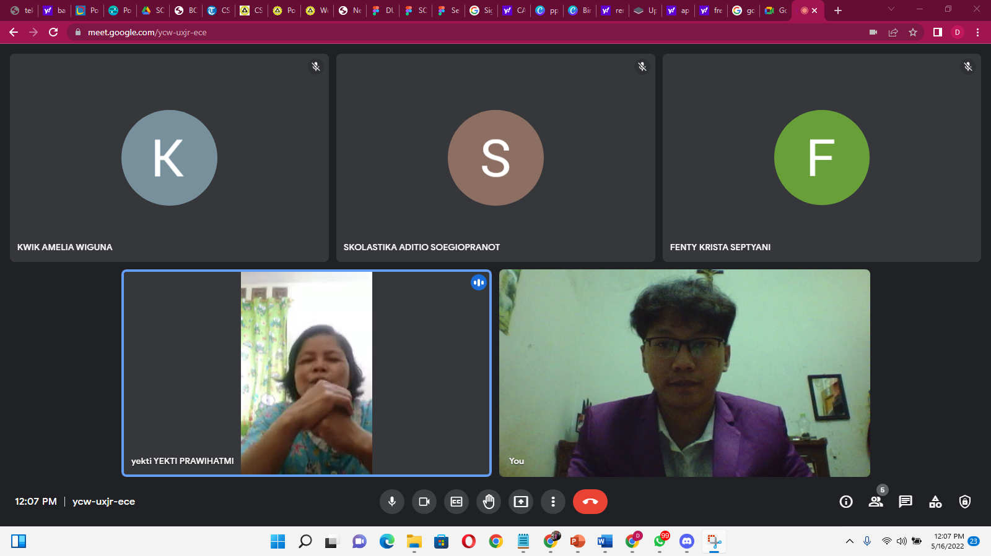
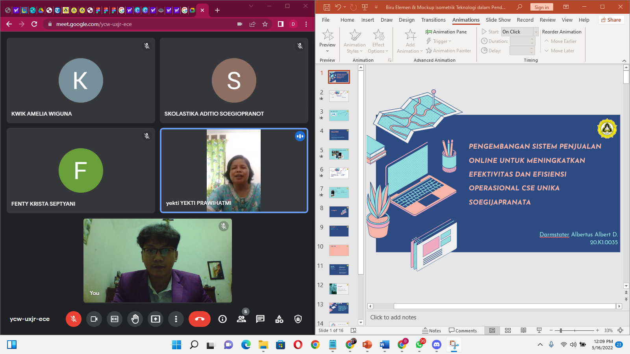
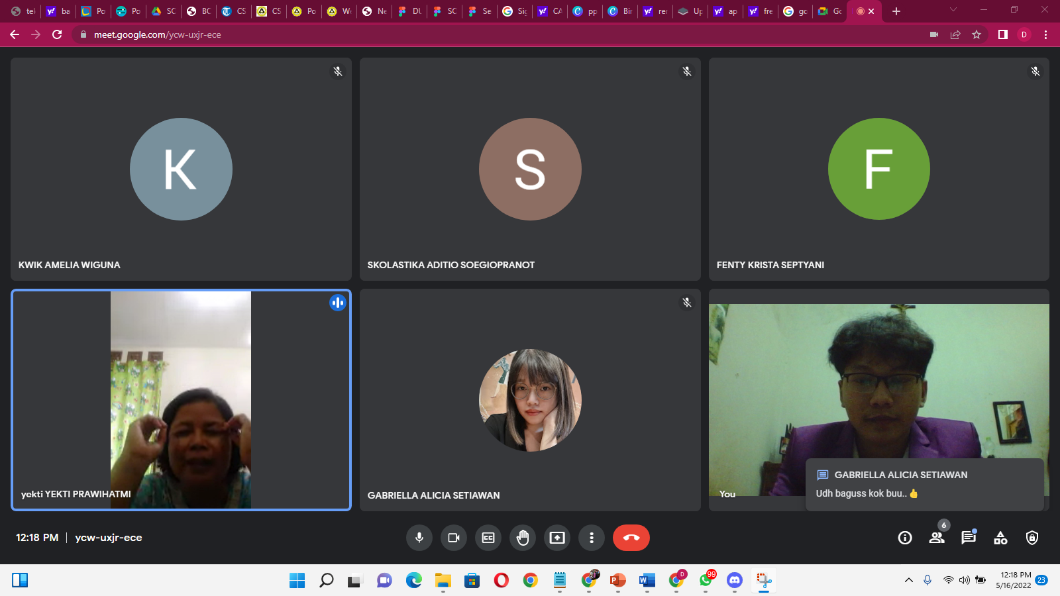

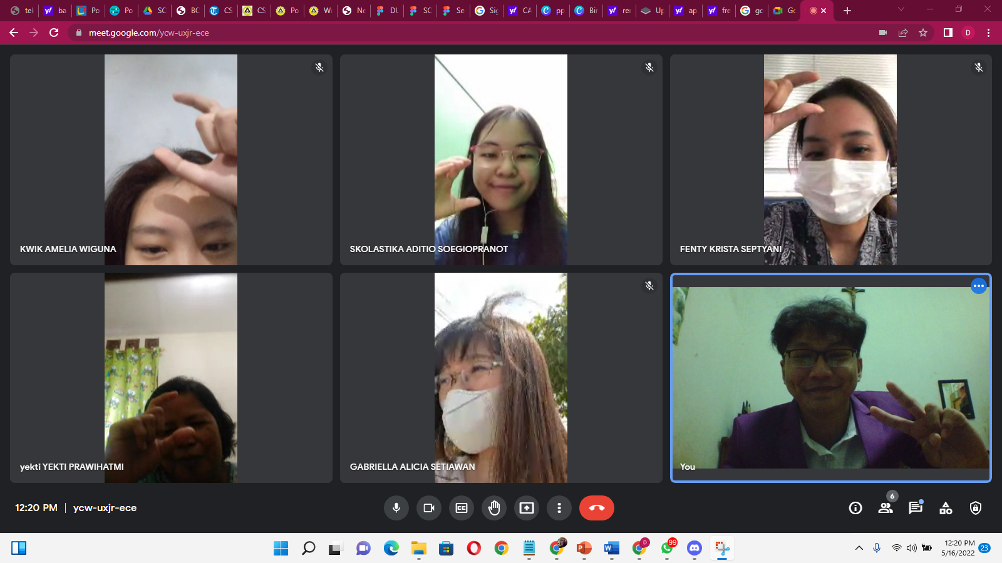
--
Dibutuhkan CSE
Manfaat Jelas
Support dari CSE

Slide 15

"Teknologi sudah waktunya dikuasai,dipelajari, dan dikembangkan, karena itu adalah rodanya zaman ini, dan inilah lensa kita untuk merasakan banyak hal di dunia."
Thank you!
-ALBERT-

